Slide 1


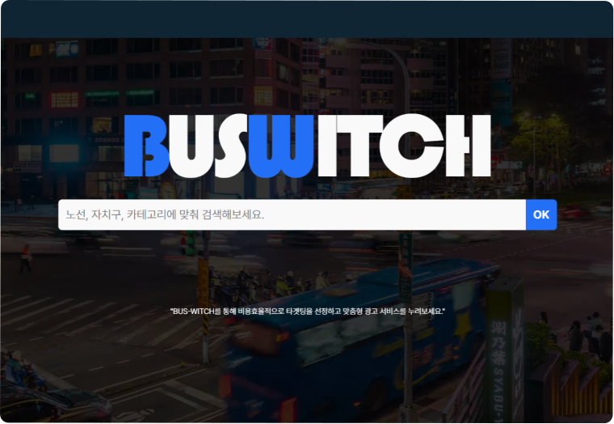
BUSWITCH
서울시 버스 외부 광고 분석을 통한
효율성 및 공익성 재고
-버스 노선 및 자치구별 분석을 중심으로-
｜
AWS, KT AICE 빅데이터 AI 경진대회
Ontology(7팀)
팀장 | 김주찬
팀원 | 김연출
팀원 | 임재훈
팀원 | 최성관
팀원 | 김민혁

Slide 2


목차
01
팀원 소개
02
배경 및 목적
03
서비스 소개
04
추가기능
05
개발도구
06
마무리

Slide 3






01 ONTOLOGY
팀원 소개
혁신, 고도화
팀장 | 김주찬
팀원 | 최성관
팀원 | 김연출
팀원 | 임재훈
팀원 | 김민혁
인하대학교
물리학과
인하대학교
철학과
상명대학교
컴퓨터과학전공
상명대학교
컴퓨터과학전공
상명대학교
융합전자공학과

Slide 4
02
배경 및 목적
“단순 노출 효과(單純露出效果, Mere Exposure Effect)란 단순히 노출되는 횟수가 많아질수록 그 대상에 대해 호감이 증가하는 현상이다.”
- Robert Zajonc -

Slide 5


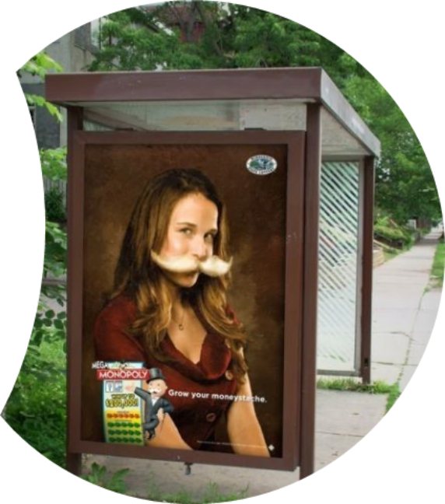
OOH(Out-Of-Home) 및 버스 내부 광고

Slide 6



"광고"
지속적인
광고 노출

Slide 7
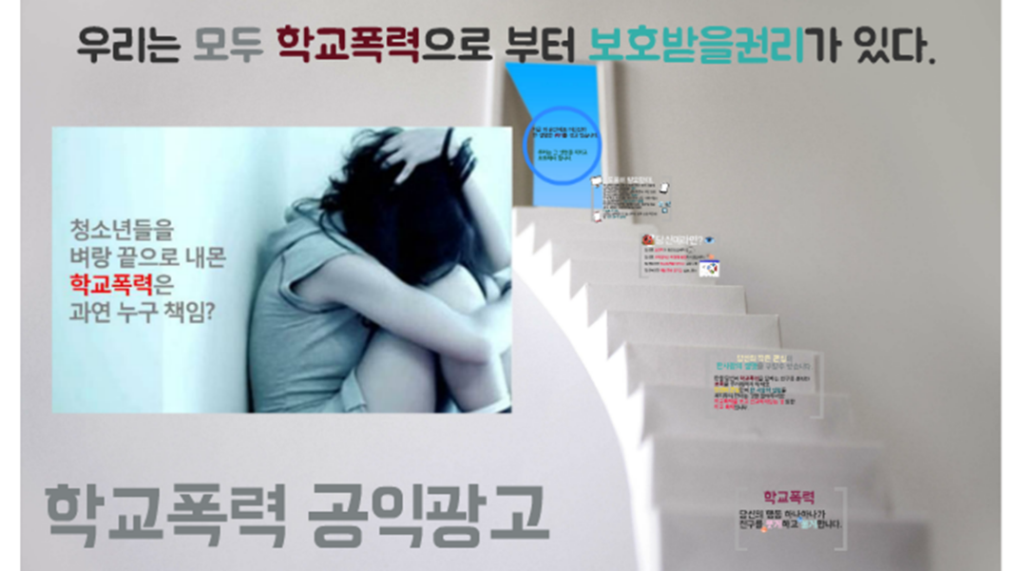
원하는 타겟층이 있는 노선을 알아낼 수 있다면?
비용효율적인
광고가능

Slide 8




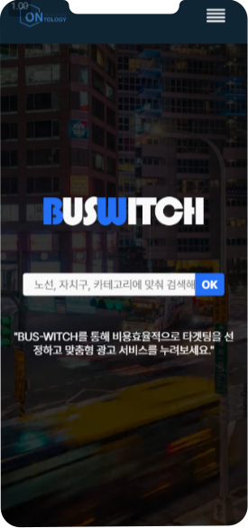

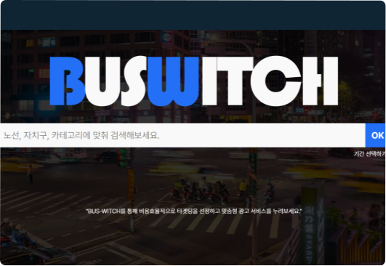
03 서비스 소개
버스 노선의 다양한 데이터들을 직관적으로 분석해
보다 효율적인 광고노선을
정하는데 도움을 준다
34%
33%
20%
13%

Slide 9
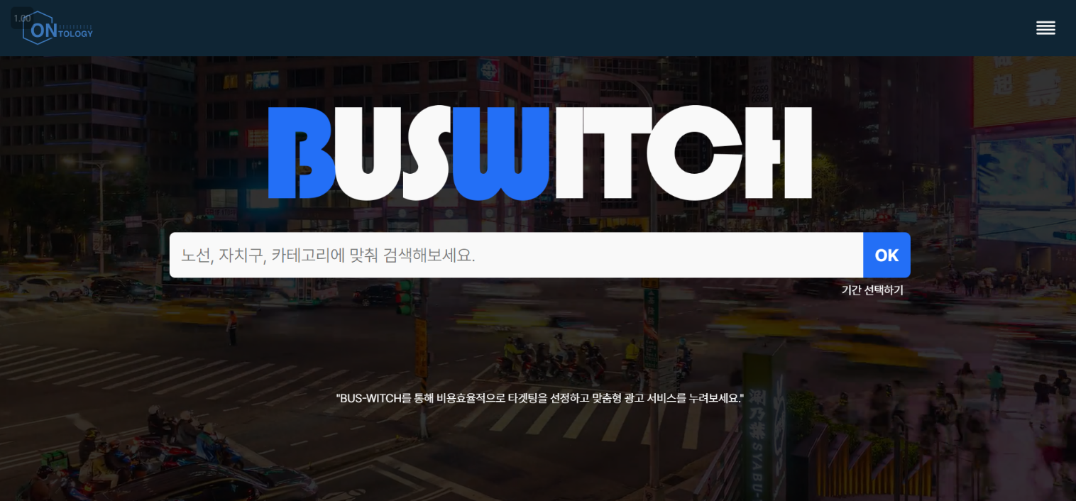


03 서비스 소개
검색옵션
중첩,다중검색 가능
기간별
자치구
|
노선
|
|
카테고리

Slide 10
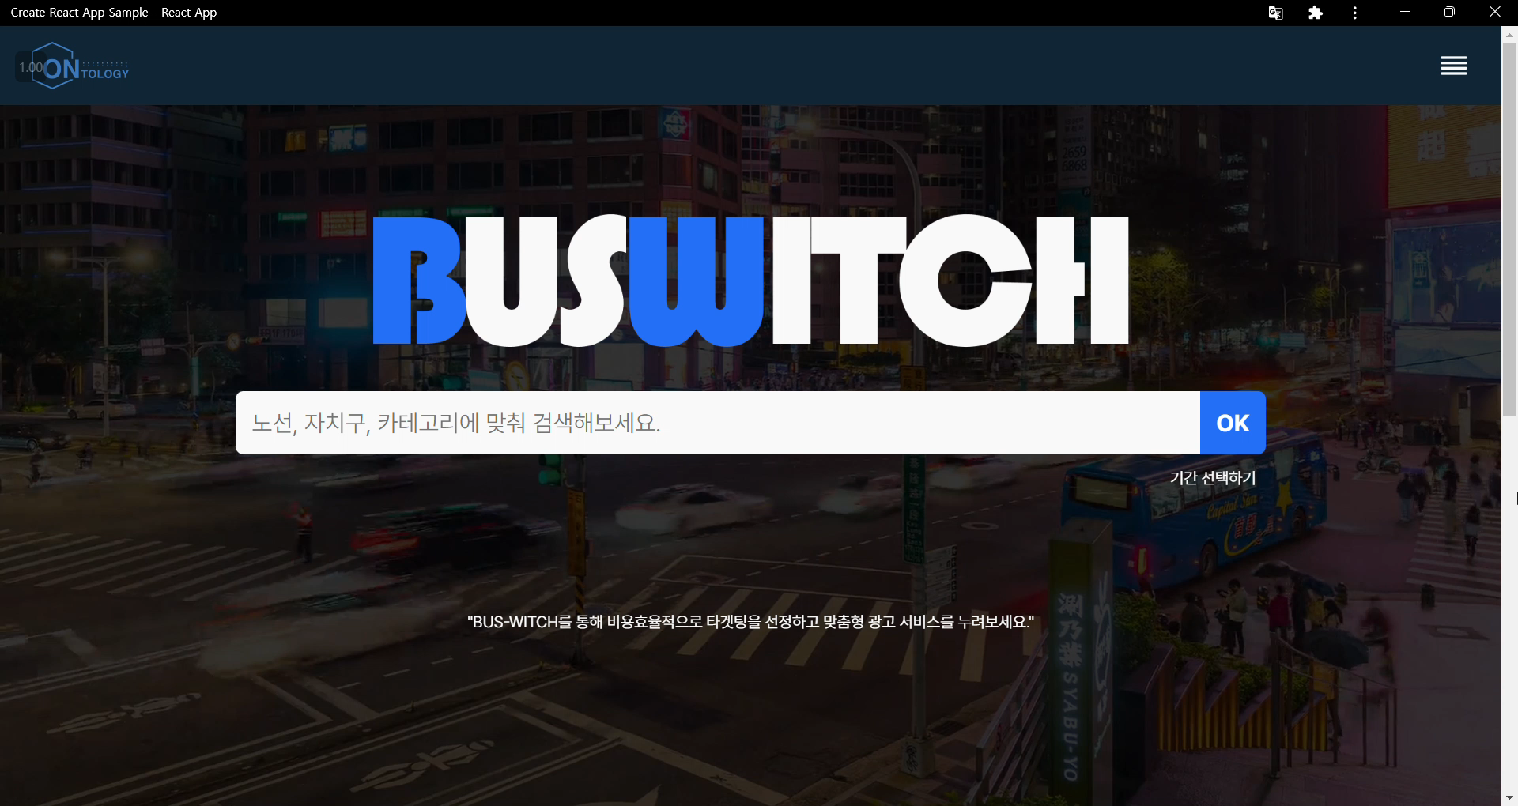

Slide 11

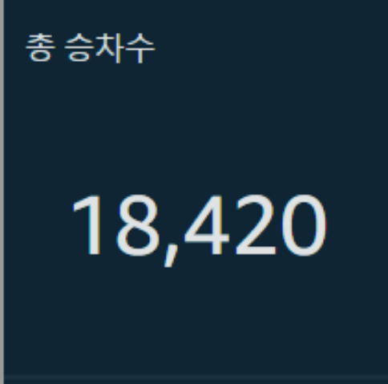
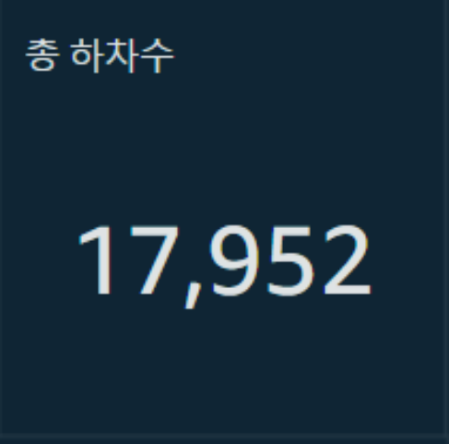
Dashboard
< 7016 버스 검색 시 >
해당 노선이나 자치구에 해당하는 총 승하차 수

Slide 12
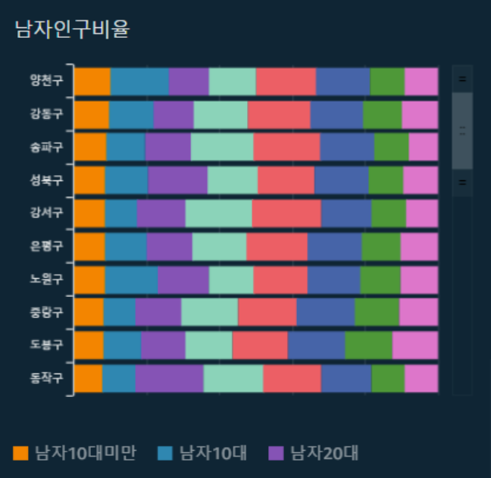
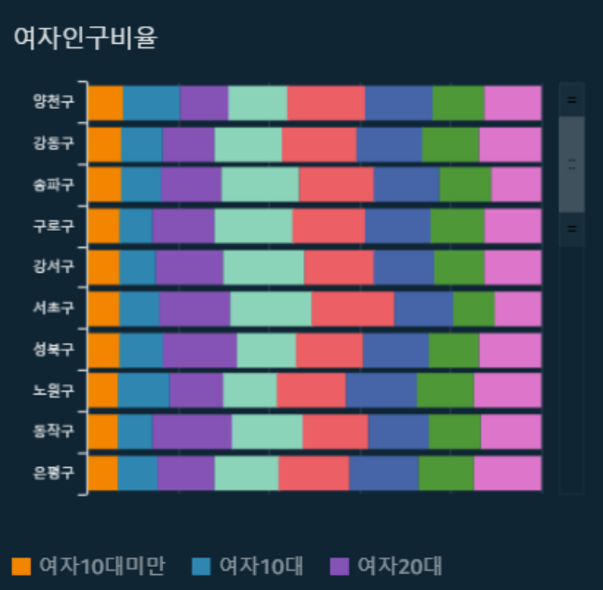
Dashboard
< 7016 버스 검색 시 >
자치구별 인구비율

Slide 13
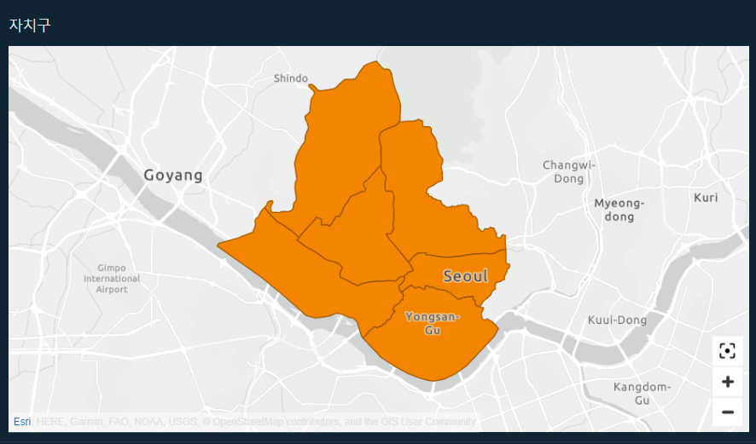
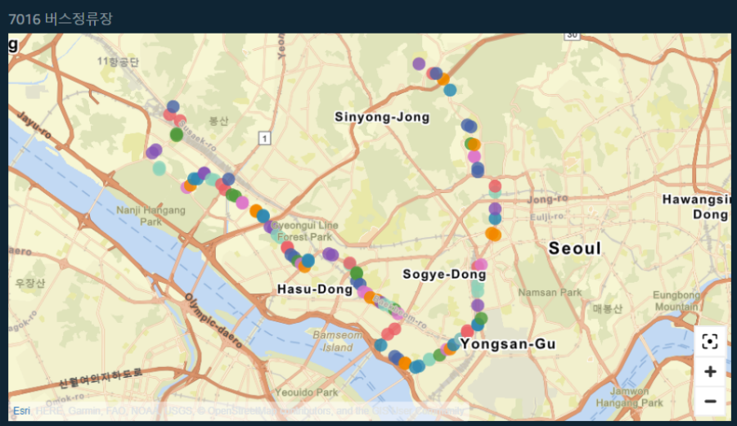
Dashboard
< 7016 버스 검색 시 >
해당 노선이 지나가는 자치구
해당 노선의 버스정류장

Slide 14
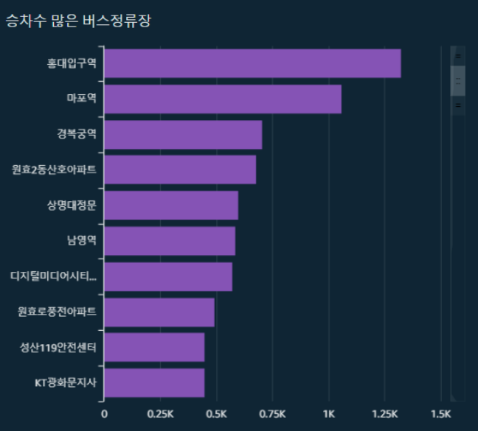
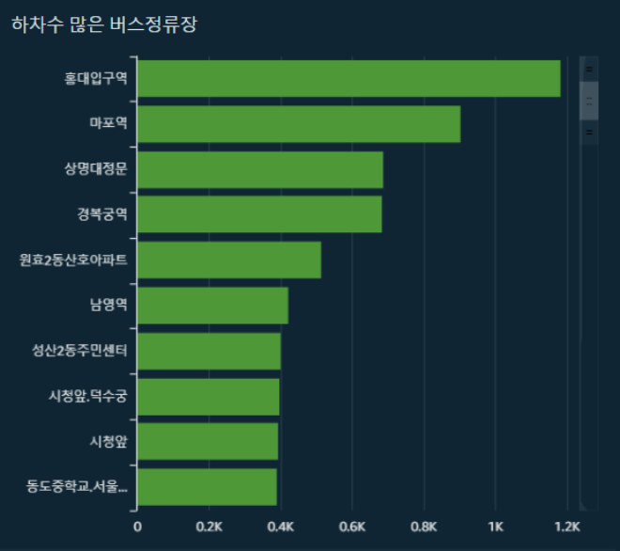
Dashboard
< 7016 버스 검색 시 >
해당 노선의 승하차순으로 정렬된 버스정류장

Slide 15
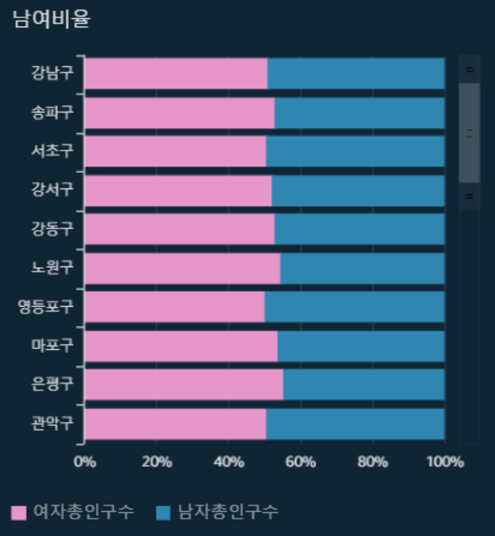
Dashboard
< 7016 버스 검색 시 >
자치구별 남성/ 여성 비율

Slide 16
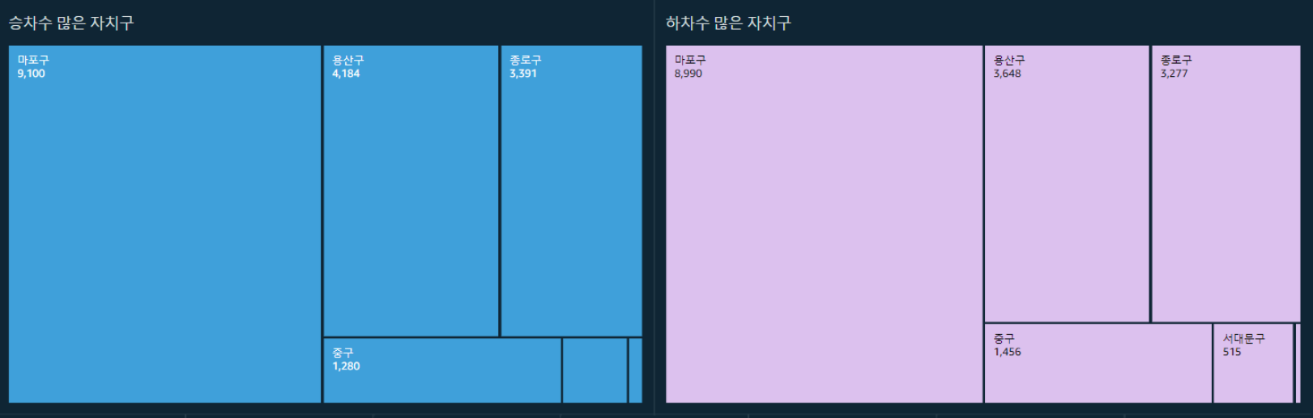
Dashboard
< 7016 버스 검색 시 >
해당 노선의 승하차 많은 순서로 정렬된 자치구 TOP 6

Slide 17
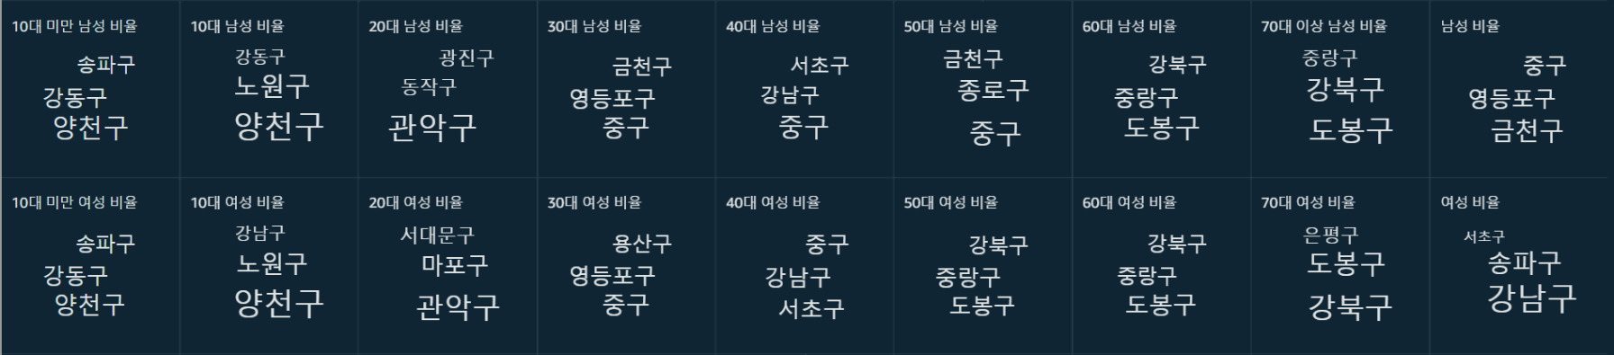
Dashboard
< 7016 버스 검색 시 >
자치구의 연령별 비율 TOP 3

Slide 18
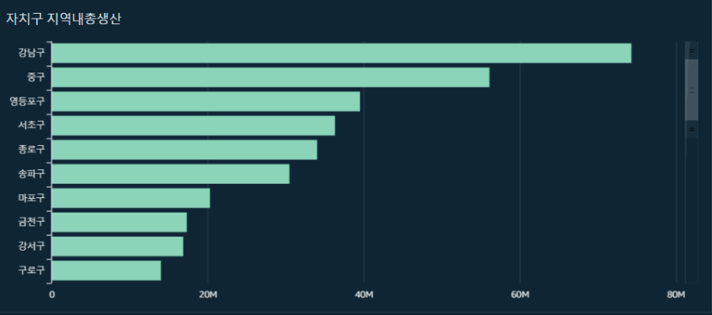
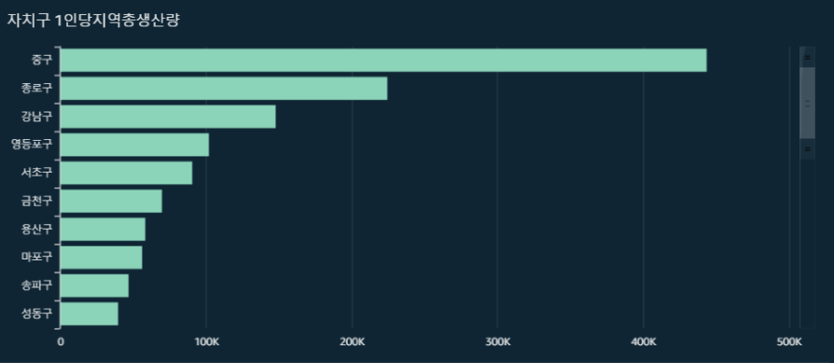
Dashboard
< 7016 버스 검색 시 >
자치구 지역내총생산
자치구 1인당 지역 총 생산량

Slide 19
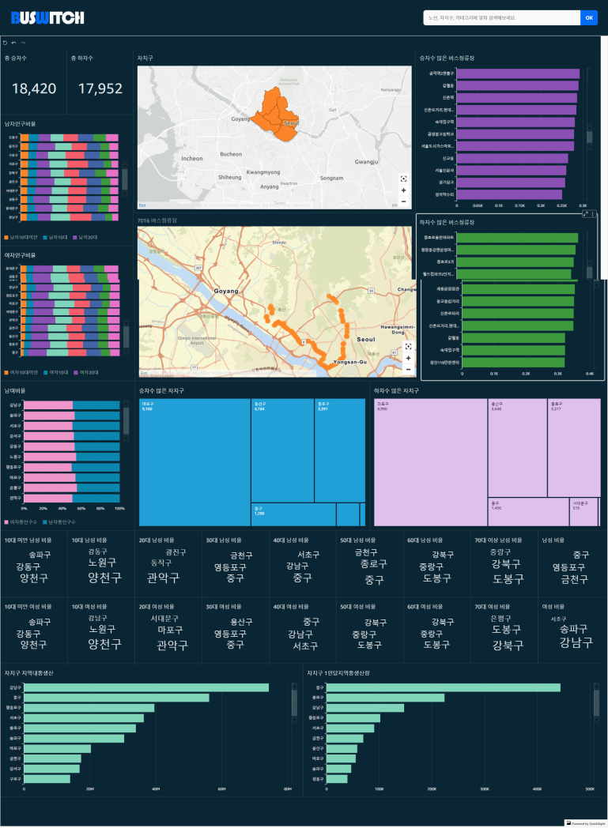
Dashboard
< 7016 버스 검색 시 >

Slide 20
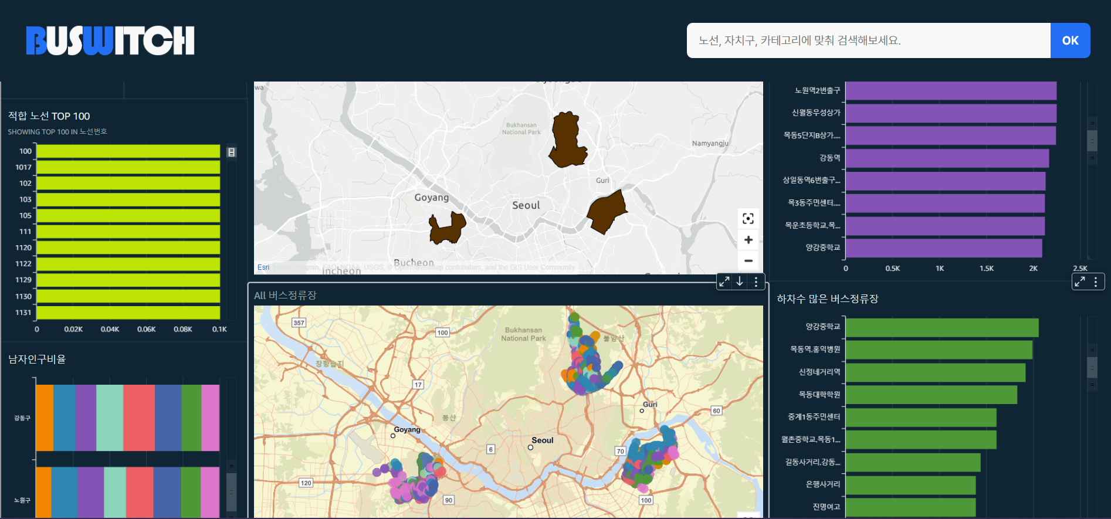

카테고리 “게임” 검색시 >

Slide 21



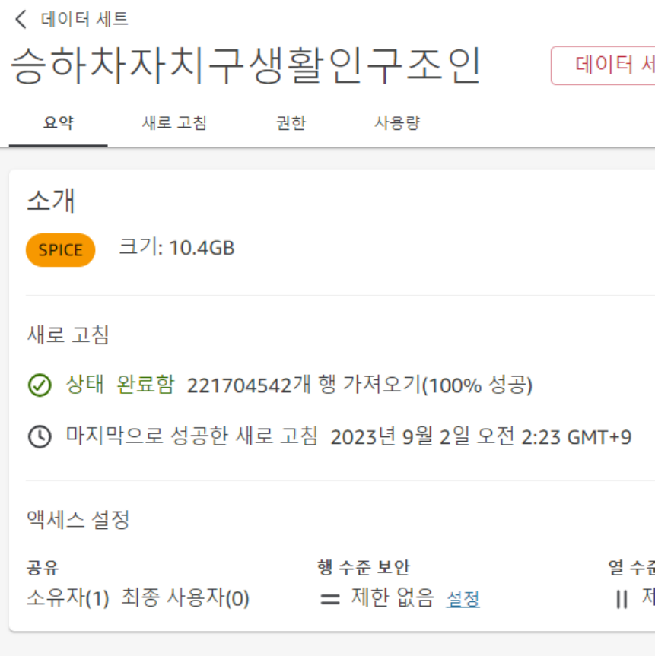
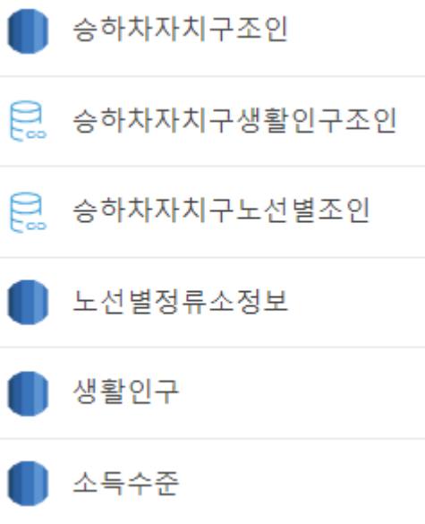


사용한 Data set
약 2.2억 개

Slide 22


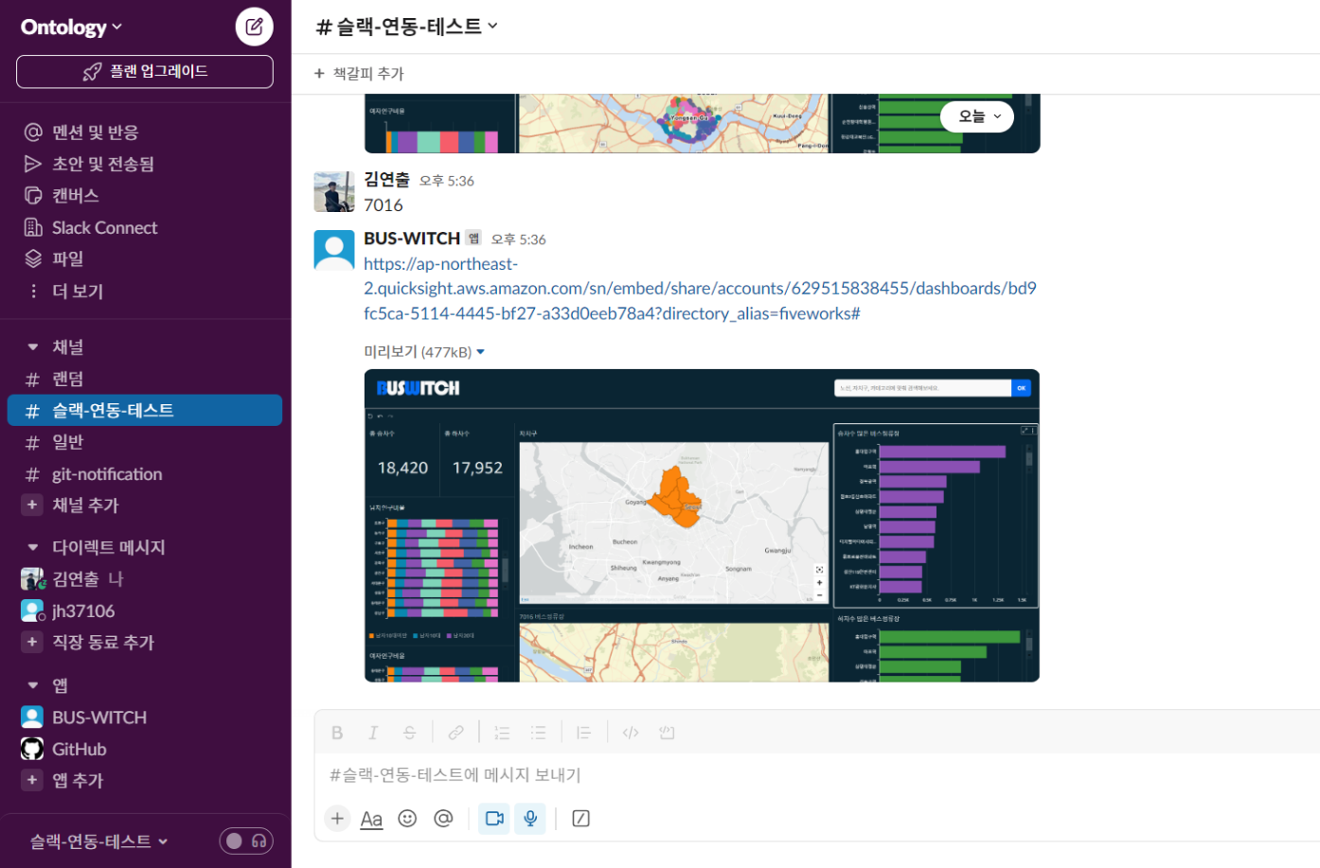

04 추가기능 slack bot
7016 입력
34%
33%
20%
13%
slack bot을 통해
대화형 서비스 제공

Slide 23
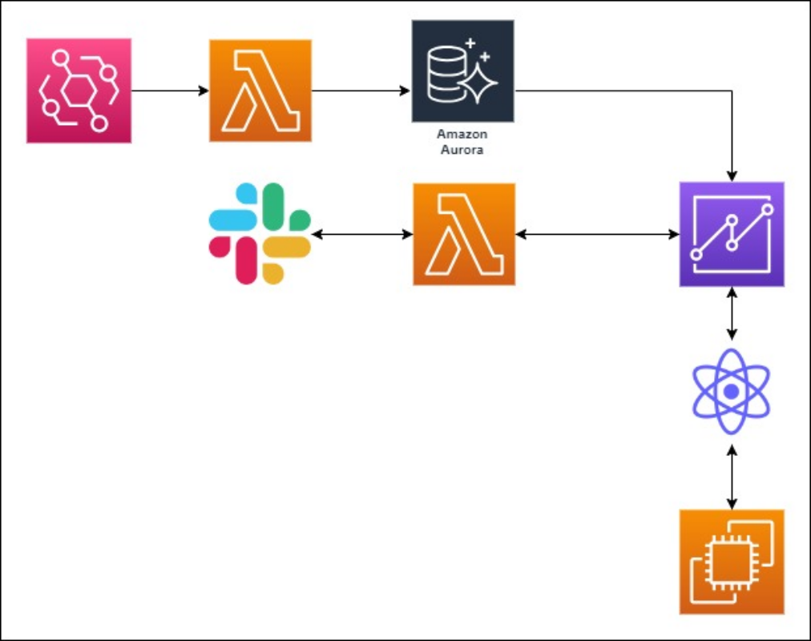







04 개발
| 사용한 툴
버전관리
기획 | 디자인
프론트엔드

Slide 24



“효율을 연구하고 공유하는”

